Slide 1

Математика

Slide 2

Усний рахунок
https://surl.lu/ylnntv

Slide 3


Обчисліть вираз і дізнайтесь чому дорівнює найбільша глибина Чорного моря.
5 км 506 м - 4 км 234 м + 973 м =

Slide 4
Обчисли вирази і дізнайся яким видом транспорту Краплинка буде мандрувати.
Запиши числа в порядку зростання.
24 · 62 = 45 - р
360 : 8 = 1488 - е
320 ∙ 6 = 240 - а
720 : 3 = 1920 - л
960 : 30 = 30 - к
120 : 4 = 32 - о
105 · 6 = 2416 - ь
34 ∙ 71 = 630 - б

Slide 5
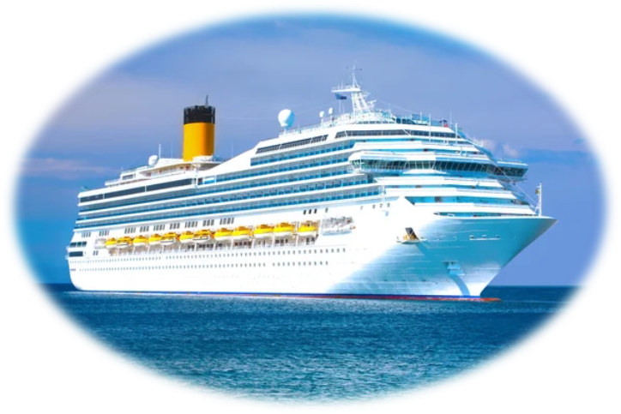
30 к
32
о
45
р
240
а
630
б
1488
е
1920
л
2416ь

Slide 6

Розв’яжіть задачу.
Краплинка почала свою мандрівку з міста Одеси на кораблі. Корабель був у дорозі 10 год і рухався зі швидкістю 15 км/год і 19 год – зі швидкістю 25 км/год. Яку відстань подолала краплинка?

Slide 7
Назва міст | Відстань
Одеса – Варна (Болгарія) | 713 км
Одеса – Стамбул (Туреччина) | 625 км
Одеса – Оршова (Румунія) | 663 км
У яку країну припливла краплинка?

Slide 8



Slide 9
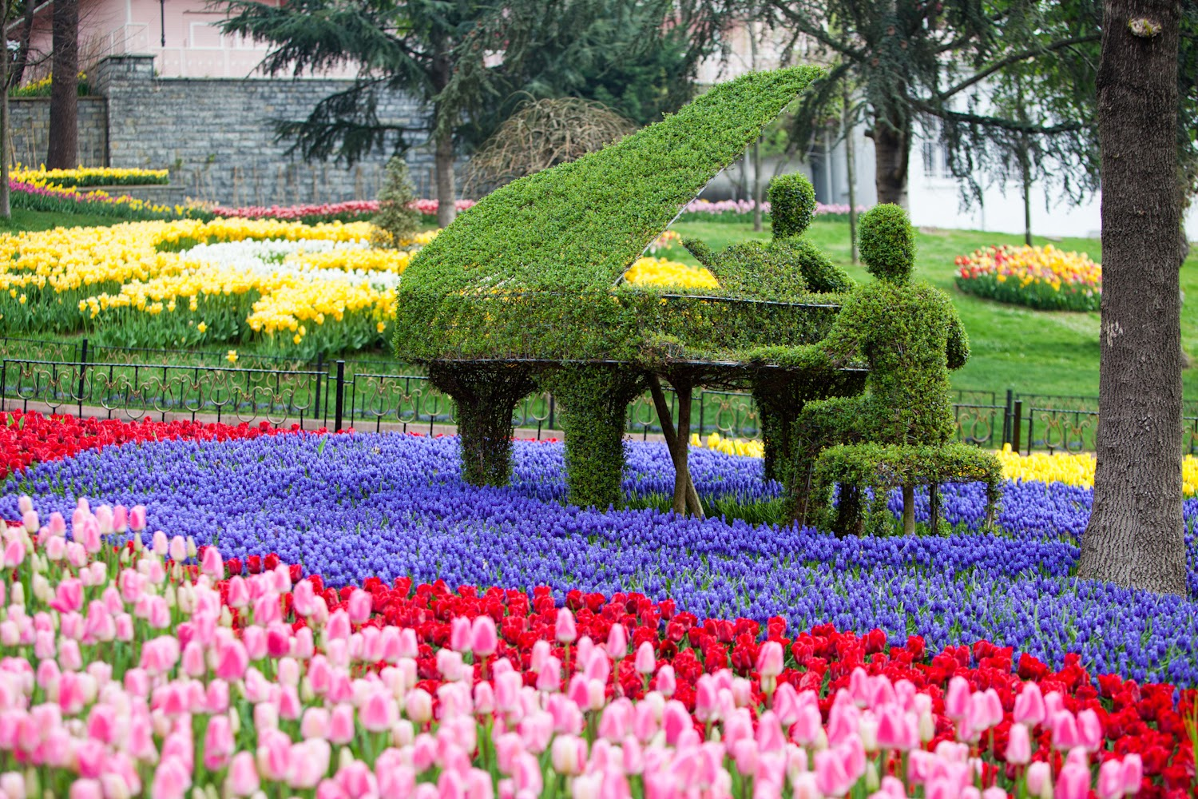
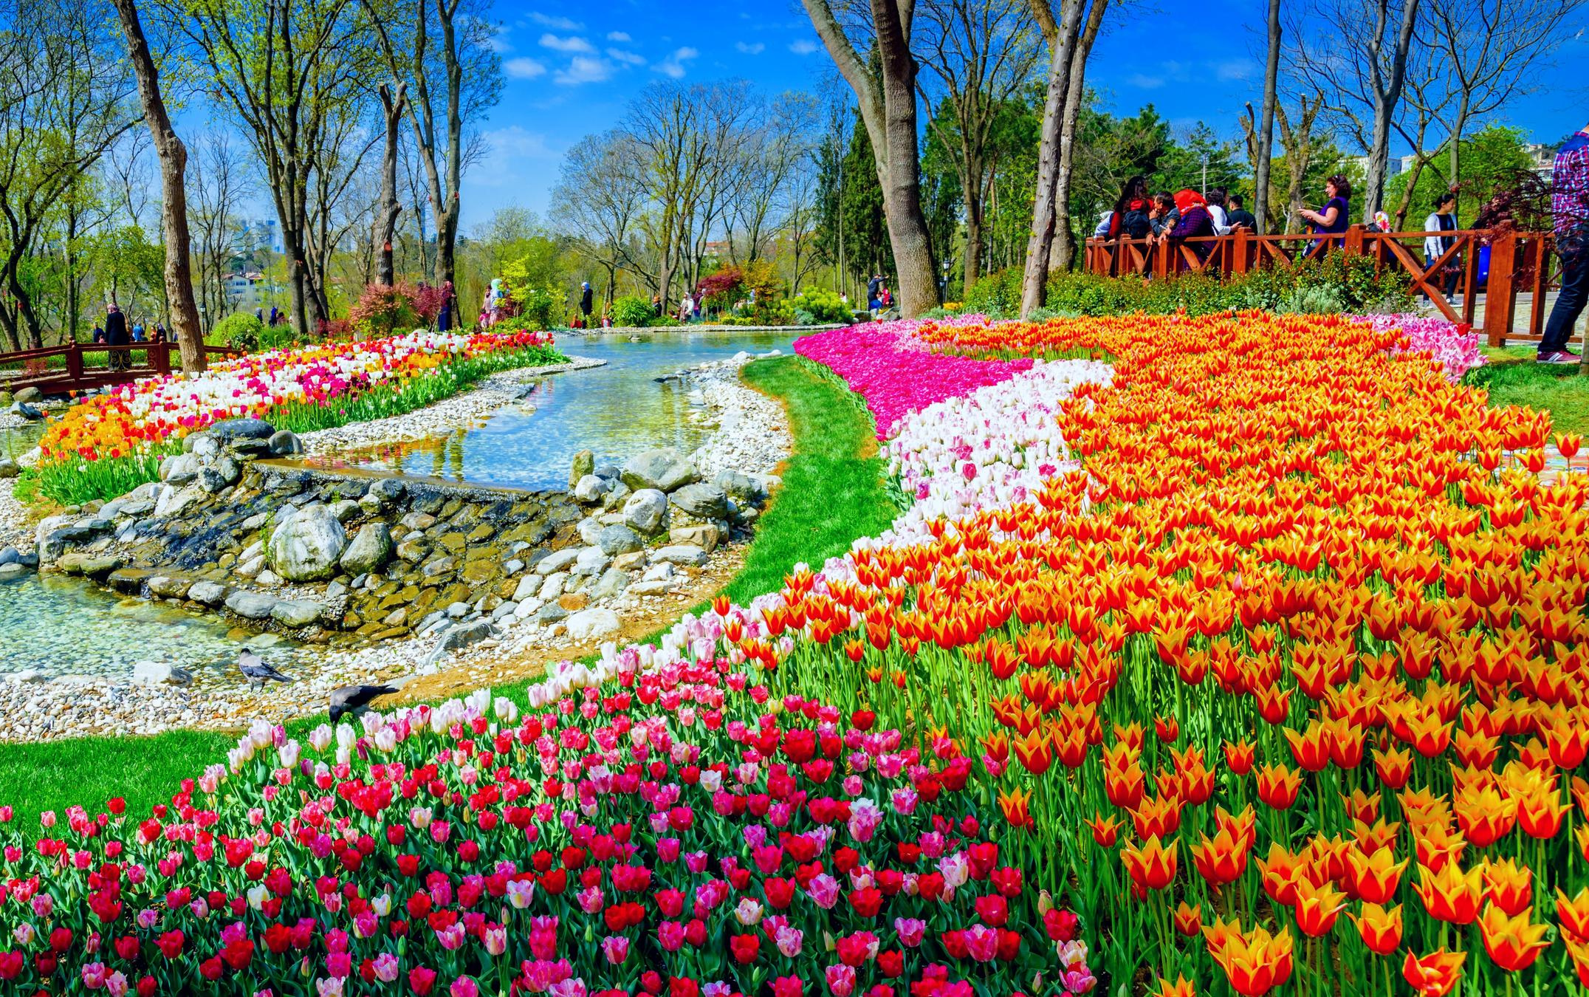
Фестиваль тюльпанів у Стамбулі проходить кожної весни у парку Емірган.
Обчисли площу парка, якщо його довжина складає 52 км, а ширина - 17 км.

Slide 10
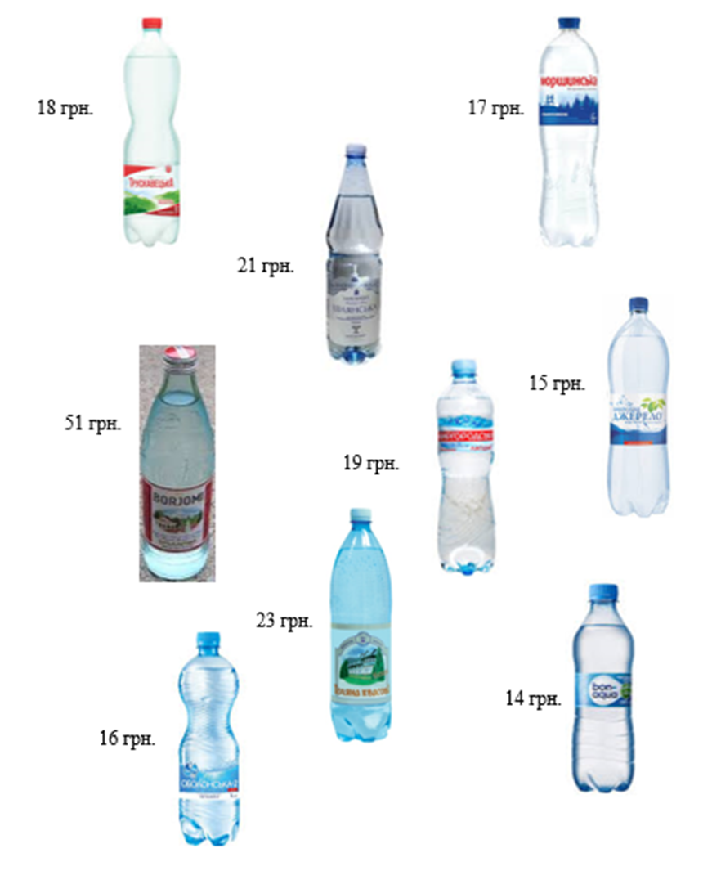
Поміркуйте.
Скільки пляшок води зможе купити краплинка на 78 грн?

Slide 11

Дякую вам за чудову роботу!

